Slide 1

La REP PMCB
Avancement de la démarche à la date du 27 juin 2023

Slide 2
Qu’est-ce que la REP ?
(Responsabilité élargie des producteurs)
Application du principe pollueur payeur, le payeur étant le fabricant ou le metteur sur le marché,
Les producteurs financent la fin de vie des produits et matériaux dès leur mise sur le marché
Ils versent une éco-contribution à un éco-organisme qui va prendre en charge la collecte et la valorisation des déchets,
Les éco-organismes agréés par l’Etat sont au nombre de 4 : Valobat, Ecomaison (ex Eco-mobilier), Valdelia et Ecominero,
L’OCAB est un organisme coordonnateur entre les 4 eco-organismes, Il a créé un comité technique opérationnel dans lequel la CAPEB est représentée,

Slide 3
Que va financer la REP ?
Un maillage territorial de points de collecte des déchets du bâtiment tous les 10km (ou 20km en zones rurales)
La reprise sans frais des déchets triés à condition que :
  Apportés dans un point de collecte conventionné
  Collectés par les gestionnaires de déchets directement dans les entreprises (conditions de volume !)
  Collectés sur de gros chantiers à partir de 2024 (+ de 50 m3 de déchets),
La traçabilité des déchets à travers un bordereau
Une participation à l’enlèvement de dépôts sauvages à partir de 2024 sur demande des collectivités,

Slide 4
Qui va financer la REP ?
Producteur = Producteur de matériaux de construction. Les entreprises qui importent directement des produits de l’étranger seront considérées comme des producteurs !
Malgré le lobbying de la CAPEB les fabricants de fenêtres, portes-fenêtres, portes de garage, portails en bois et en métal sont concernés.

Slide 5
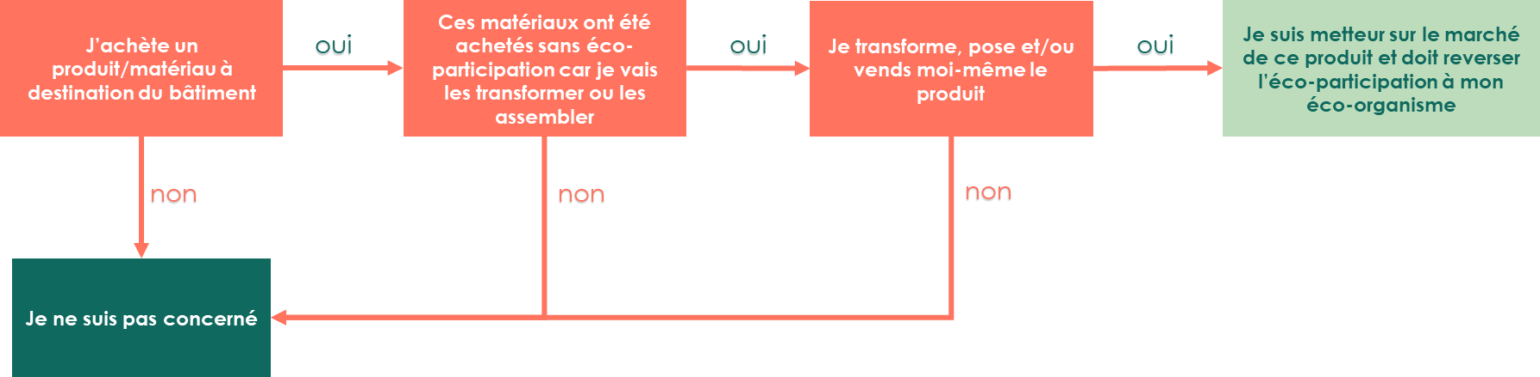
Etes-vous metteur sur le marché ?
Les producteurs doivent adhérer à un éco-organisme.

Slide 6
Pratiques des entreprises | Adhésion à un éco-organisme | Accès à n’importe quel point de collecte de la REP (oca-batiment.org) * | Bénéficie de la reprise sans frais des déchets triés*
Achètent des matériaux et les posent | Non | Oui | Oui
Achètent des matières premières et fabriquent des produits pour les vendre/poser | Oui | Oui | Oui
Importent des matériaux de construction et les posent | Oui | Oui | Oui
* En fonction des conditions d’accès

Slide 7
La CAPEB a travaillé avec Valobat et Eco maison pour proposer des forfaits simplifiés en fonction du CA de l’année N-1
Eco-organisme | Plafond de chiffre d’affaires* | Montant minimum facturé | Modalités de calculs de l’éco-contribution en fonction de l’activité | Déclarations et paiement | Simplicité
VALOBAT | 2 millions | 50 € | Métiers du métal-serrurerie : 0,01% x CA Métiers du bois-menuiserie : 0,05% x CA Autres : 0,07 x CA | Déclaration et facturation année N au 1er trimestre année N+1 | Oui
ECOMAISON | CA Inférieur à 100 K€ | 30 € | Forfait de 30 € pour toutes les entreprises | Déclaration annuelle année N en janvier année N+1 et paiement annuel mi- février | Oui pour les 2 méthodes mais limité à 1 million de CA
 | CA compris entre 100 K€ et 1 million € |  | Barème au réel sur les ACHATS de produits / matériaux pour lesquels l’éco-participation n’a pas déjà été facturée Ou bien Eco-contribution différenciée sur la « production vendue* » : Si fabrication de menuiseries : 0,04 %x CA Si fabrication de produits métalliques : forfait 30€
 | CA compris entre 100 K€ et 1 million € |  | Barème au réel sur les ACHATS de produits / matériaux pour lesquels l’éco-participation n’a pas déjà été facturée Ou bien Eco-contribution différenciée sur la « production vendue* » : Si fabrication de menuiseries : 0,04 x CA Si fabrication de produits métalliques : forfait 30€
VALDELIA | 2 millions |  | Eco-contribution unique sur le poids de matériaux vendus** « (PV) en kg » : 0,05 € x PV Ou 0.60 € x unité de menuiserie vendue |  | Oui si fabrication de menuiserie seulement
ECOMINERO | Pas de producteurs répertoriés (l’éco-contribution sera présente sur les achats des composants : pierre, granulats, mortier…)
*Chiffre d’affaires total de l’entreprise (fabrication et pose) ou seulement fabrication si possibilité de vérification
**Production vendue PV : ligne comptable existante

Slide 8
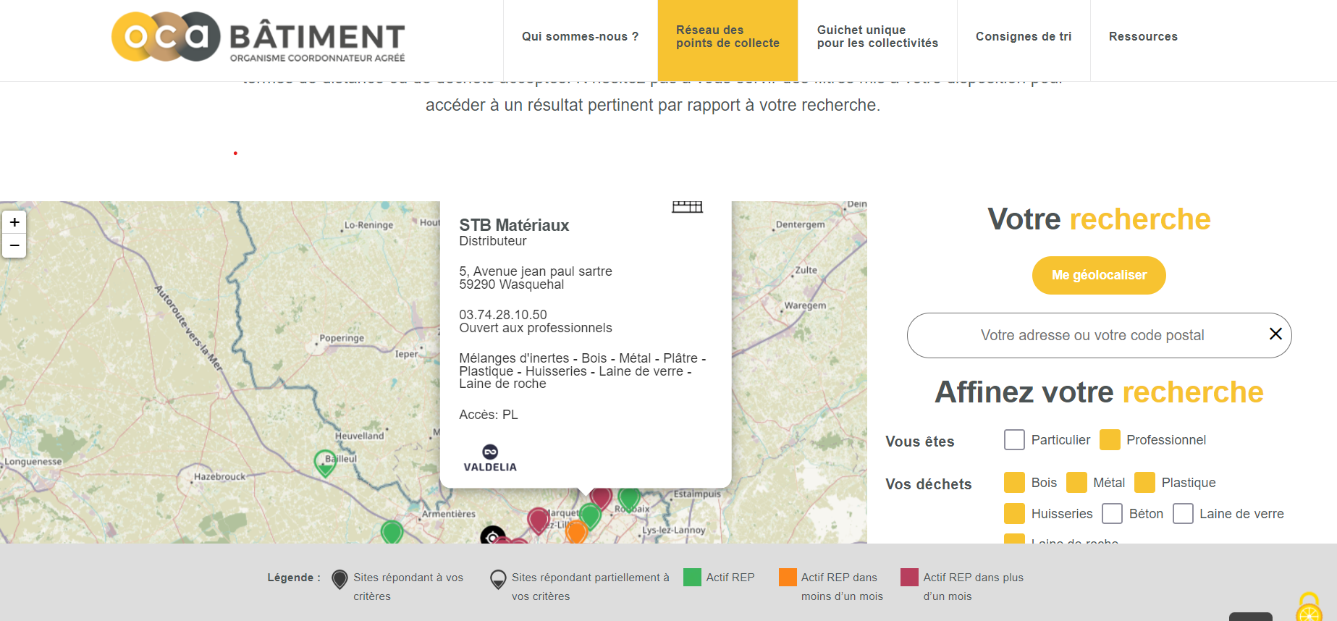
Le maillage des points de collecte
10 km max entre la zone de production des déchets et un point de collecte (20km en zone rurale),
Cartographie en ligne : https://oca-batiment.org/

Slide 9
Le dépôt des déchets :
Les entreprises pourront aller déposer leurs déchets de bâtiment triés dans des installations qui auront conventionné avec un éco-organisme :
- déchèteries professionnelles
- déchèteries de collectivité qui acceptent les professionnels
- distributeurs, négoces
Cela va se faire progressivement. Le maillage optimisé sera fonctionnel dans 3 ans.
Les entreprises qui ont des bennes chez elles pourront aussi se faire collecter sans frais leurs déchets s’ils sont triés : les critères de faisabilité ne sont pas encore définis et seront sans doute variables en fonction des éco-organismes.
La collecte sur gros chantiers (plus de 50 m³ de déchets au total) sera aussi possible en 2024;
les critères sont également à définir.

Slide 10
L’éco contribution :
Depuis le 1er mai les entreprises du bâtiment doivent payer une éco contribution lors de l’achat des produits et matériaux de construction chez les distributeurs (mention sur la facture du distributeur !),
Les entreprises doivent prendre en compte l’éco-contribution dans leurs devis,
La CAPEB a obtenu que les entreprises soient dispensées de noter dans leurs devis le détail de toutes les éco contributions

Slide 11



En résumé :
Des points positifs pour les entreprises
- de nombreux points de collecte, mais en 2026
- récompense de l’effort de tri (reprise sans frais)
- possibilité de collecte en entreprise et sur chantiers de plus de 50 m³
Des interrogations :
- sur les niveaux de tri par exemple
- ou sur la reprise sans frais des déchets sans filière de recyclage
Des difficultés potentielles :
. déchets d’emballages qui doivent être séparés des déchets du bâtiment (hors REP)
. déchets de démolition (en mélange) : pas de reprise dans tous les points de collecte
. La PROGRESSIVITE : implique que les entreprises paient des éco-contributions sans bénéficier
de la totalité des services de collecte
La CAPEB vous représente sur ces points !!

Slide 12

Pour en savoir plus :
Site internet d’informations CAPEB sur la REP
Une réunion d’information avec des représentants des Eco-organismes vous sera proposée en octobre.

